Slide 1
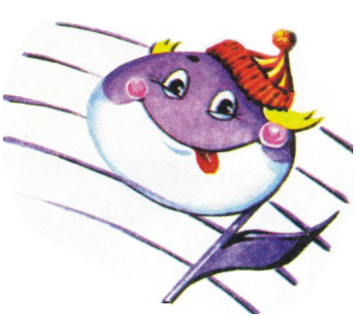
«Звуки музыки»
Цикл занятий для детей 5-7 лет
Музыкальный руководитель:
Костикова Г.Ю.

Slide 2
Загадка:
Деревянные подружки
Пляшут на его макушке,
Бьют его, а он гремит —
В ногу всем шагать велит.

Slide 3
БАРАБАН

Slide 4
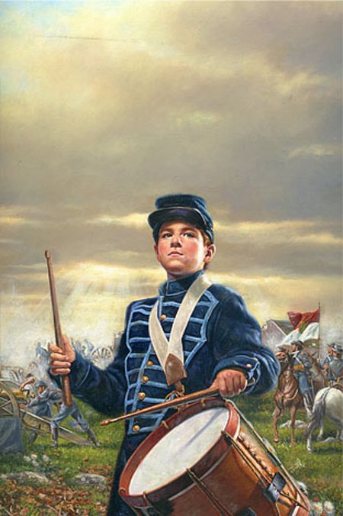
Роберт Парр. Юный барабанщик

Slide 5
Жители африканского племени Тумба -юмба

Slide 6
Барабан Там-там африканского племени тумба-юмба

Slide 7
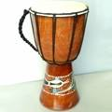
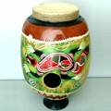
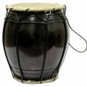
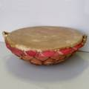
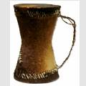
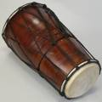
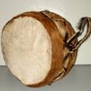
Барабаны племени Тумба-юмба

Slide 8
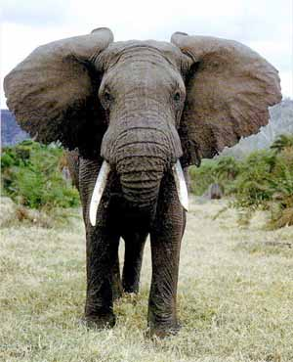
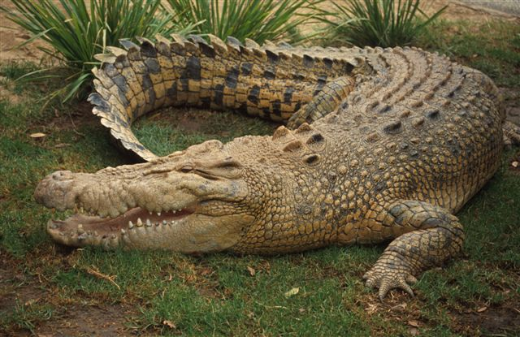
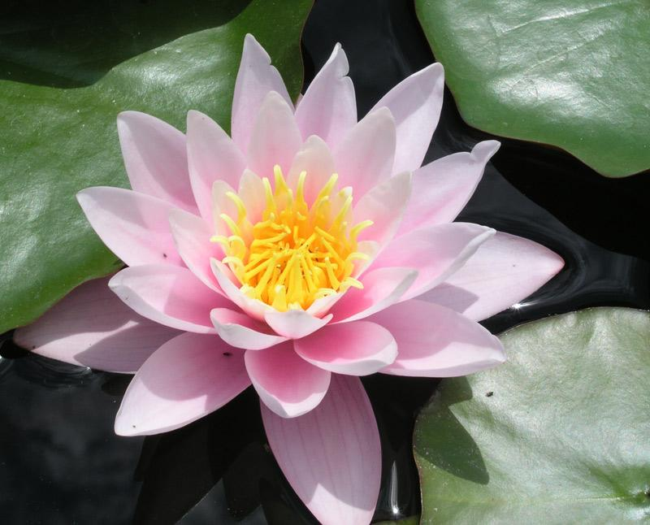
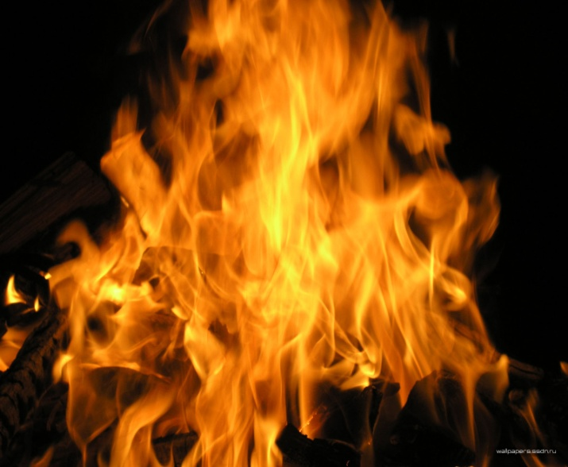

Slide 9
Барабаны различных стран Джембе в форме кубка из Африки

Slide 10
Дарбука из Египта

Slide 11
АШИКО с коническим корпусом из Африки

Slide 12
Конга из Латинской Америки

Slide 13
Бонго из Кубы

Slide 14
Табла из Индии

Slide 15
Тайко из Японии

Slide 16
Генданг из Индонезии

Slide 17
Чангу в форме песочных часов из Кореи

Slide 18
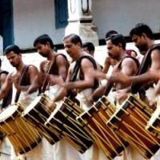
Как играют на барабане?

Slide 19
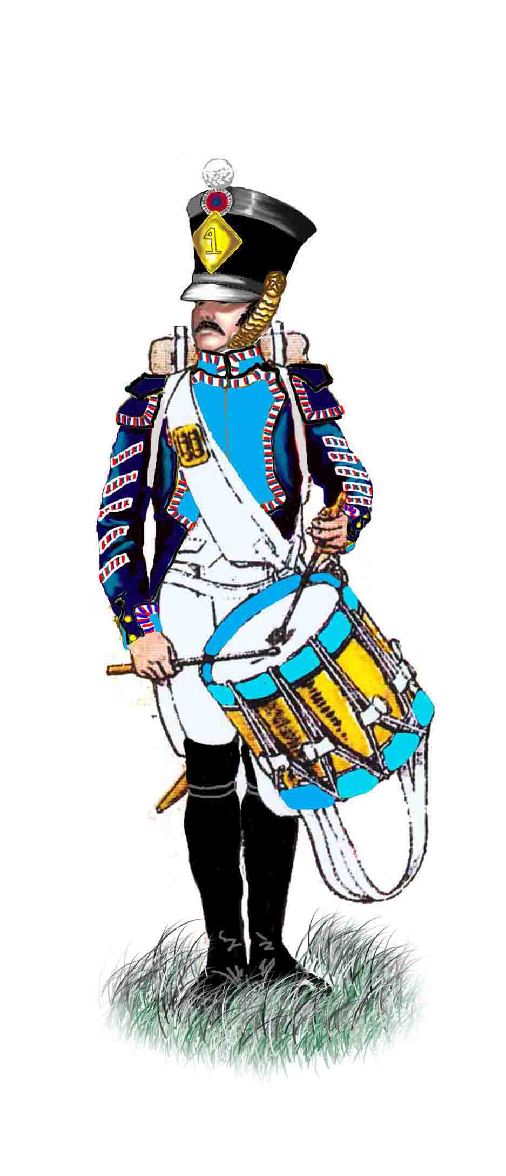
Традиционный хват палочек

Slide 20
Коллектив бразильских барабанщиц

Slide 21
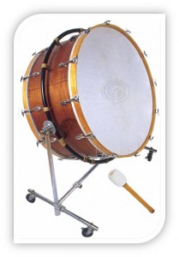
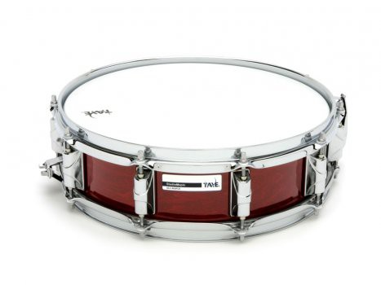
Малый и большой барабаны

Slide 22
Барабаны в репетиционной студии

Slide 23
Памятник барабану в Риу-Гранди

Slide 24
Памятник барабану в Альбасете

